Slide 1
Projectvoorstel: Industry 4.0 met enocean

Slide 2
2 voorstellen
Serresturing met klimaatcontrole
“Smart hotel” met personendetectie en brandveiligheid
Beide systemen hebben een database met webinterface

Slide 3
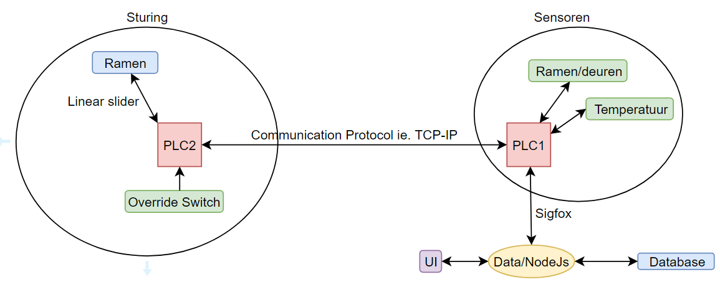
Serresturing
Afbeelding 1: flowchart serresturing

Slide 4
Toepassing “six pillars industry 4.0”
Interoperability: EnOcean sensoren
Modularity: Extra sensoren verbinden m.b.v. SigFox
Virtualisation: NodeJs
Real-time capability: Data sensoren <-> klimaatsturing
Decentralisation: PLC + sensoren individueel klimaatcontrole
Service orientation: database + webinterface

Slide 5
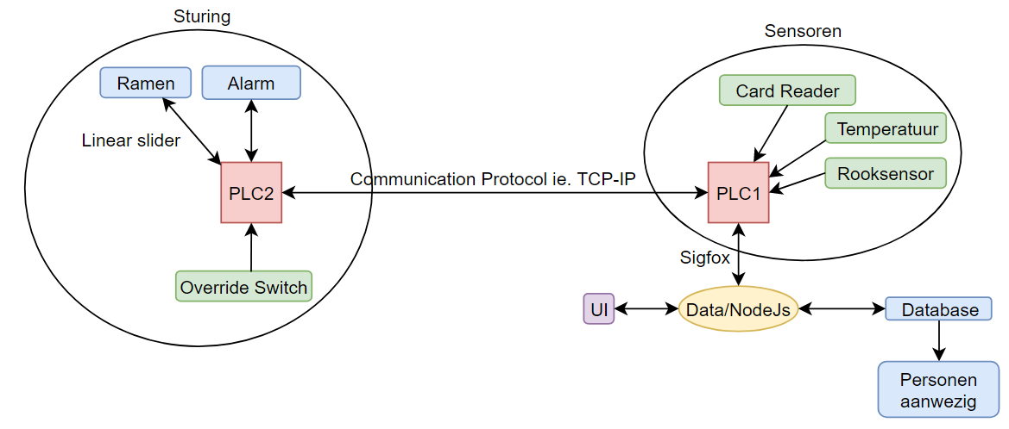
“Smart hotel”
Afbeelding 2: flowchart “Smart hotel”

Slide 6
Toepassing “six pillars industry 4.0”
Interoperability: EnOcean sensoren/Card readers
Modularity: Kamers/hotels verbinden m.b.v. SigFox
Virtualisation: NodeJs
Real-time capability: Data sensoren<-> klimaatsturing/beveiliging
Decentralisation: PLC + sensoren individueel klimaatcontrole
Service orientation: database + webinterface

